Slide 1
과목_학년학기_단원 | suhi_h_0302_02
차시명 | 03 (몇십몇)÷(몇)을 계산해 볼까요(1)
파일명 | suhi_h_0302_02_0003
검토 | 담당
수학팀 | 박종민
문서 HISTORY
번호 | 버전 | 문서 작성일 | 내용 비고 | 작성자 (내선번호) | 검토자
1 | V 1.0 | 2022.05.18 | 문서 발생 | 노유림
2 | V 1.0 | 2022.06.15 | 1차 수정 |  | 박종민
3 | V 2.0 | 2022.06.22 | 2차 검토 및 수정 |  | 김예림
4 | V 3.0 | 2022.06.23 | 3차 수정 |  | 박종민
5
6
7
8
9
10
11

Slide 2
학습 단계 | 파일명 | 페이지 정보 | 프레임 수 | 자료 형태 (동영상, 애니메이션, 노래)
 | suhi_h_0302_02_0003.html | 수학 익힘 28~29쪽 | 1 | Html5
총 프레임 수 |  |  | 1

Slide 3


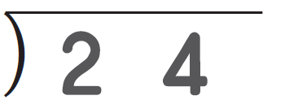



3-2
2. 나눗셈
suhi_h_0302_02_0003.html
03 (몇십몇)÷(몇)을 계산해 볼까요(1)
Θ Description & Function
(몇십몇)÷(몇)을 계산해 볼까요(1) │ 28~29쪽
개념 정리
1
2
3
4
5
6
개념 정리 페이지
이너 버튼 (페이지 2개)
#1
나눗셈식을 세로로 쓸 수 있습니다.
몫
1
2
48÷4＝12
4
4
8
나누는 수
나누어지는 수
#2

Slide 4


3-2
2. 나눗셈
suhi_h_0302_02_0003.html
03 (몇십몇)÷(몇)을 계산해 볼까요(1)
Θ Description & Function
(몇십몇)÷(몇)을 계산해 볼까요(1) │ 28~29쪽
개념 정리
1
2
3
4
5
6
좌우로 움직이는 화살표 약물 사용. 클릭 시 우측 내용 나타남.
정답 확인 버튼 없음.
나눗셈식을 세로로 쓸 수 있습니다.
 | 1 | 0
4 | 4 | 8
 | 4 | 0
 |  | 2
 | 1 | 0
4 | 4 | 8
 | 4 | 0
 |  | 8
 |  | 8
#1
#1
 | 1 | 2
4 | 4 | 8
 | 4 | 0
 |  | 8
 |  | 8
 |  | 0
····4×10
····4×2
#2

Slide 5


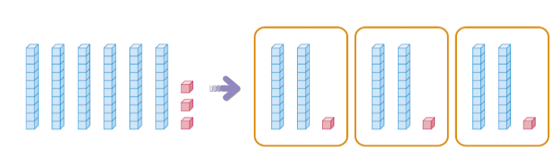




3-2
2. 나눗셈
suhi_h_0302_02_0003.html
03 (몇십몇)÷(몇)을 계산해 볼까요(1)
Θ Description & Function
(몇십몇)÷(몇)을 계산해 볼까요(1) │ 28~29쪽
개념 정리
1
2
3
4
5
6
화살표 약물 사용
2. 풀이 확인 팝업창(다음 슬라이드)
3. 답 칸 클릭하면 답 나타남. 정답 확인 버튼은 정답 가리기로 토글 됨.
수 모형을 보고 안에 알맞은 수를 써넣으세요.
#1
63÷3＝
21
#2
#3
삽화 파일명 | 한대희 3-2\app\resource\contents_sub\lesson02\ops\2\images\2_2\2_2_1.png

Slide 6
3-2
2. 나눗셈
suhi_h_0302_02_0003.html
03 (몇십몇)÷(몇)을 계산해 볼까요(1)
Θ Description & Function
(몇십몇)÷(몇)을 계산해 볼까요(1) │ 28~29쪽
개념 정리
1
2
3
4
5
6
[풀이 확인 버튼 클릭 시 나타나는 화면]
수 모형을 보고 안에 알맞은 수를 써넣으세요.
풀이
63÷3＝
21
십 모형 6개와 일 모형 3개를 3묶음으로 똑같이 나누었고 십 모형 1개는 일 모형 10개와 같으므로 63÷3＝21입니다.

Slide 7


3-2
2. 나눗셈
suhi_h_0302_02_0003.html
03 (몇십몇)÷(몇)을 계산해 볼까요(1)
Θ Description & Function
(몇십몇)÷(몇)을 계산해 볼까요(1) │ 28~29쪽
개념 정리
1
2
3
4
5
6
클릭 시 O, X 기능 - O 효과음 삽입 - X 효과음 삽입
풀이 확인 팝업창(다음 슬라이드)
답 칸 클릭하면 답 나타남. 정답 확인 버튼은 정답 가리기로 토글됨.
나눗셈식 69÷3＝23을 세로로 바르게 쓴 것에 표 하세요.
#1
 |  | 3
23 | 6 | 9
 | 2 | 3
3 | 6 | 9
 | 6 | 9
23 | 3
#2
#3

Slide 8
3-2
2. 나눗셈
suhi_h_0302_02_0003.html
03 (몇십몇)÷(몇)을 계산해 볼까요(1)
Θ Description & Function
(몇십몇)÷(몇)을 계산해 볼까요(1) │ 28~29쪽
개념 정리
1
2
3
4
5
6
[풀이 확인 버튼 클릭 시 나타나는 화면]
나눗셈식 69÷3＝23을 세로로 바르게 쓴 것에 표 하세요.
 |  | 3
23 | 6 | 9
 | 2 | 3
3 | 6 | 9
 | 6 | 9
23 | 3
풀이
2
3
3
6
9
69÷3＝23

Slide 9

3-2
2. 나눗셈
suhi_h_0302_02_0003.html
03 (몇십몇)÷(몇)을 계산해 볼까요(1)
Θ Description & Function
(몇십몇)÷(몇)을 계산해 볼까요(1) │ 28~29쪽
1. 답 칸 클릭하면 답 나타남. 정답 확인 버튼은 정답 가리기로 토글 됨.
개념 정리
1
2
3
4
5
6
안에 알맞은 수를 써넣으세요.
 |  | 4
 | 3 | 0
2 | 6 | 8
 | 6 | 0
 |  | 8
 |  | 8
 |  | 0
 | 3 | 4
2 | 6 | 8
 | 6 | 0
 |  | 8
 |  | 8
 |  | 0
···2×
30
···2×
4
#1

Slide 10

3-2
2. 나눗셈
suhi_h_0302_02_0003.html
03 (몇십몇)÷(몇)을 계산해 볼까요(1)
Θ Description & Function
(몇십몇)÷(몇)을 계산해 볼까요(1) │ 28~29쪽
1. 풀이 확인 팝업창(다음 슬라이드)
2. 답 칸 클릭하면 답 나타남. 정답 확인 버튼은 정답 가리기로 토글 됨.
3. 세로셈 정답 칸 클릭 시 풀이도 함께 나타남.
개념 정리
1
2
3
4
5
6
계산해 보세요.
 | 3 | 1
2 | 6 | 2
 | 6 | 0
 |  | 2
 |  | 2
 |  | 0
88÷4＝
22
#3
#1
#2

Slide 11
3-2
2. 나눗셈
suhi_h_0302_02_0003.html
03 (몇십몇)÷(몇)을 계산해 볼까요(1)
Θ Description & Function
(몇십몇)÷(몇)을 계산해 볼까요(1) │ 28~29쪽
개념 정리
1
2
3
4
5
6
[풀이 확인 버튼 클릭 시 나타나는 화면]
계산해 보세요.
풀이
 | 2 | 2
4 | 8 | 8
 | 8 | 0
 |  | 8
 |  | 8
 |  | 0
···몫
 | 3 | 1
2 | 6 | 2
 | 6 | 0
 |  | 2
 |  | 2
 |  | 0
···몫

Slide 12

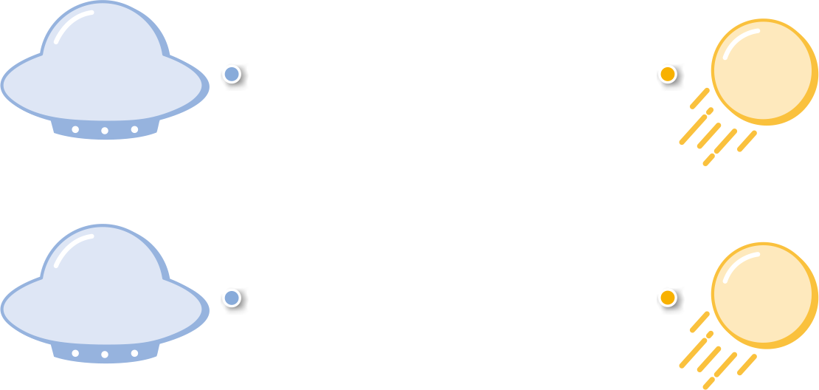
3-2
2. 나눗셈
suhi_h_0302_02_0003.html
03 (몇십몇)÷(몇)을 계산해 볼까요(1)
Θ Description & Function
(몇십몇)÷(몇)을 계산해 볼까요(1) │ 28~29쪽
삽화 위에 텍스트 삽입. -드래그해서 선 잇기 기능 (기존개발물 기능 참고) http://cdata.tsherpa.co.kr/tsherpa/MultiMedia/Flash/2020/curri/index.html?flashxmlnum=soboro2&classa=A8-C1-62-KK-KA-02-03-04-0-0-0-0&classno=AA_SAMPLE/nproto_sample/DA/nproto_suh_518.html
지시문 약물 - 볼드 : 드래그, 연결
풀이 확인 팝업창(다음 슬라이드)
답 칸 클릭하면 답 나타남. 정답 확인 버튼은 정답 가리기로 토글됨
개념 정리
1
2
3
4
5
6
나눗셈의 몫을 찾아 선으로 이어 보세요.
#2
점을 드래그하여 옳은 답과 연결하세요.
i
#1
69÷3
21
42÷2
23
#3
#4
삽화 파일명 | 한대희 3-2\app\resource\contents_sub\lesson02\ops\2\images\2_2\2_2_5_01.png

Slide 13
3-2
2. 나눗셈
suhi_h_0302_02_0003.html
03 (몇십몇)÷(몇)을 계산해 볼까요(1)
Θ Description & Function
(몇십몇)÷(몇)을 계산해 볼까요(1) │ 28~29쪽
개념 정리
1
2
3
4
5
6
[풀이 확인 버튼 클릭 시 나타나는 화면]
나눗셈의 몫을 찾아 선으로 이어 보세요.
점을 드래그하여 옳은 답과 연결하세요.
풀이
i
 | 2 | 3
3 | 6 | 9
 | 6 | 0
 |  | 9
 |  | 9
 |  | 0
···몫
 | 2 | 1
2 | 4 | 2
 | 4 | 0
 |  | 2
 |  | 2
 |  | 0
···몫

Slide 14


3-2
2. 나눗셈
suhi_h_0302_02_0003.html
03 (몇십몇)÷(몇)을 계산해 볼까요(1)
Θ Description & Function
(몇십몇)÷(몇)을 계산해 볼까요(1) │ 28~29쪽
1. 풀이 확인 팝업창(다음 슬라이드)
2. 답 칸 클릭하면 답 나타남. 정답 확인 버튼은 정답 가리기로 토글 됨.
개념 정리
1
2
3
4
5
6
66명이 기차 6칸에 똑같이 나누어 타려면 기차 한 칸에 몇 명씩 타야 하는지 구해 보세요.
11명
#1
#2
삽화 파일명 | 한대희 3-2\app\resource\contents_sub\lesson02\ops\2\images\2_2\2_2_6.png

Slide 15
3-2
2. 나눗셈
suhi_h_0302_02_0003.html
03 (몇십몇)÷(몇)을 계산해 볼까요(1)
Θ Description & Function
(몇십몇)÷(몇)을 계산해 볼까요(1) │ 28~29쪽
개념 정리
1
2
3
4
5
6
[풀이 확인 버튼 클릭 시 나타나는 화면]
66명이 기차 6칸에 똑같이 나누어 타려면 기차 한 칸에 몇 명씩 타야 하는지 구해 보세요.
풀이
66÷6＝11이므로 기차 한 칸에 11명씩 타야 합니다.
11명

